Slide 1


`
ỦY BAN NHÂN DÂN QUẬN LONG BIÊN
TRƯỜNG MẦM NON VIỆT HƯNG
Lĩnh vực: Phát triển nhận thức
Đề tài: Trò chuyện về mùa hè của bé!
Độ tuổi: 3-4 tuổi

Slide 2


Hoạt động 1: Ổn định- giới thiệu bài

Slide 3



Cô đố! Cô đố
Ve vẻ vè ve
Nghe cô đố nè
Mùa gì nóng nực
Trời nắng chang chang
Đi học đi làm
Phải đội nón mũ
Đố bé mùa gì?
(mùa hè)

Slide 4
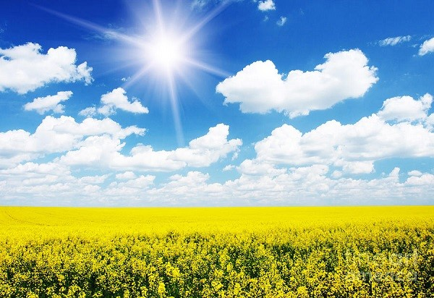
Mùa hè

Slide 5
Hoạt động 2: bé hiểu biết.

Slide 6
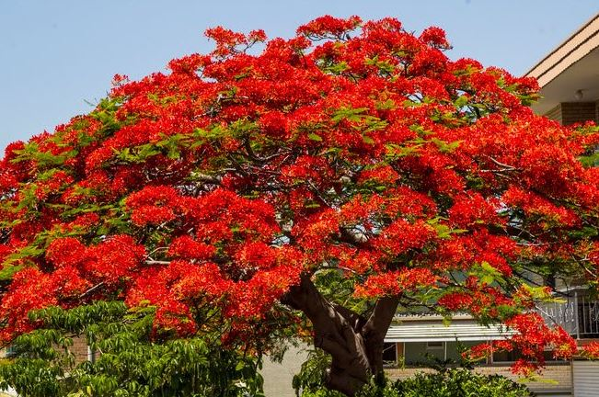
hoa phượng

Slide 7
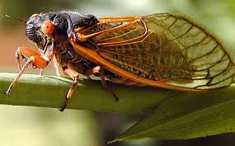
con ve

Slide 8
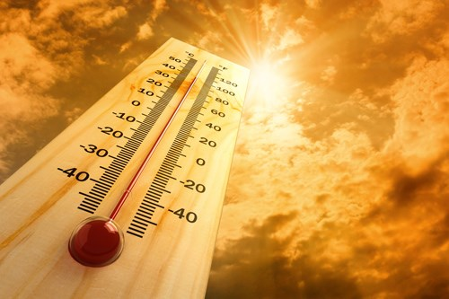
trời nóng

Slide 9
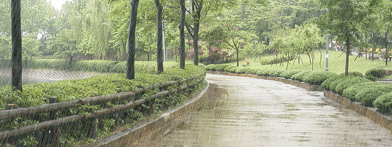
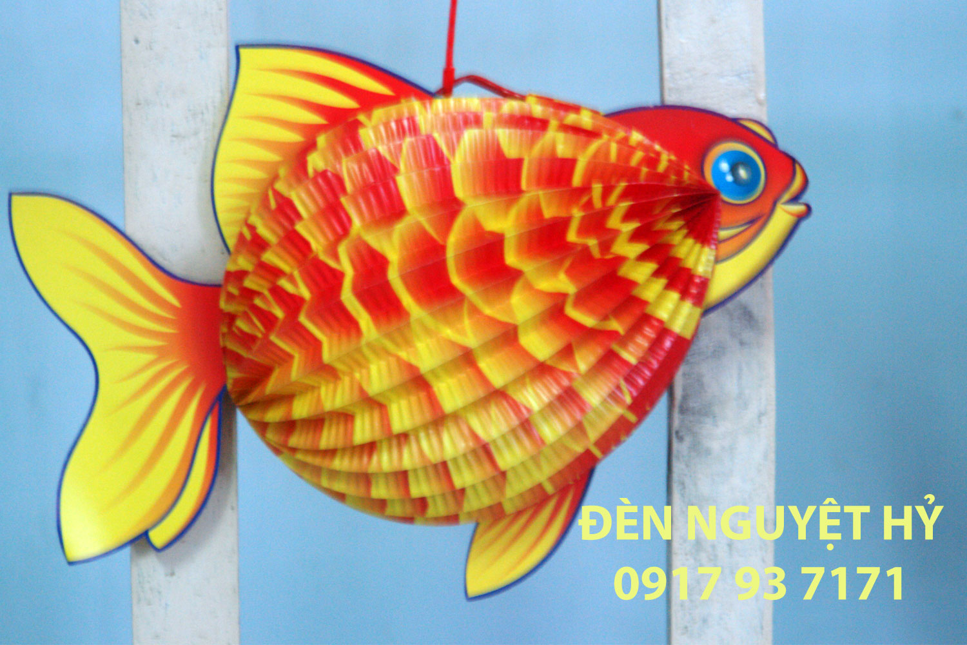
mưa rào

Slide 10
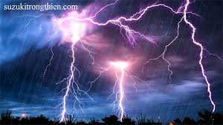
sấm chớp

Slide 11
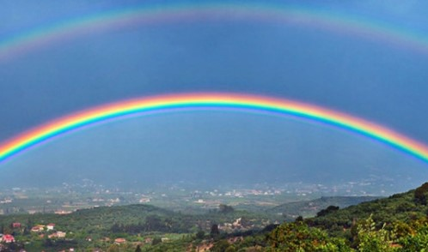
cầu vồng

Slide 12
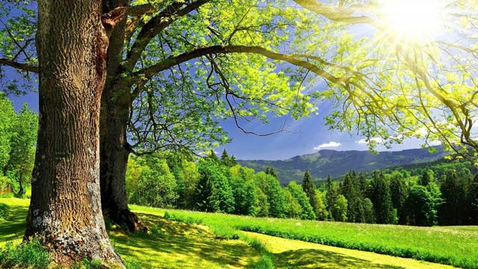
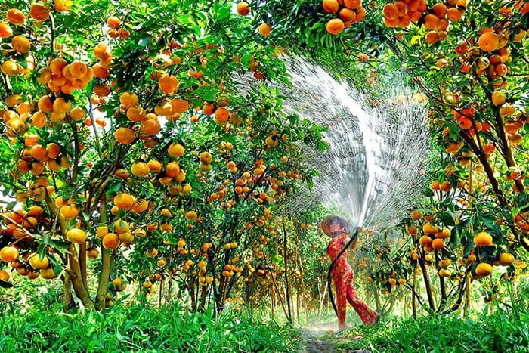

Slide 13
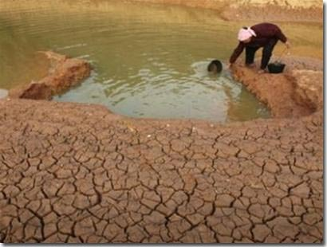
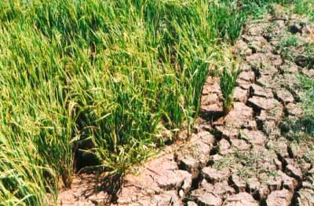
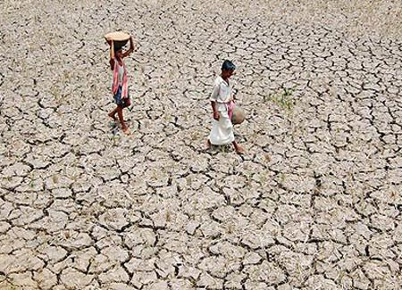
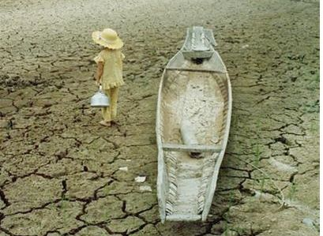

Slide 14
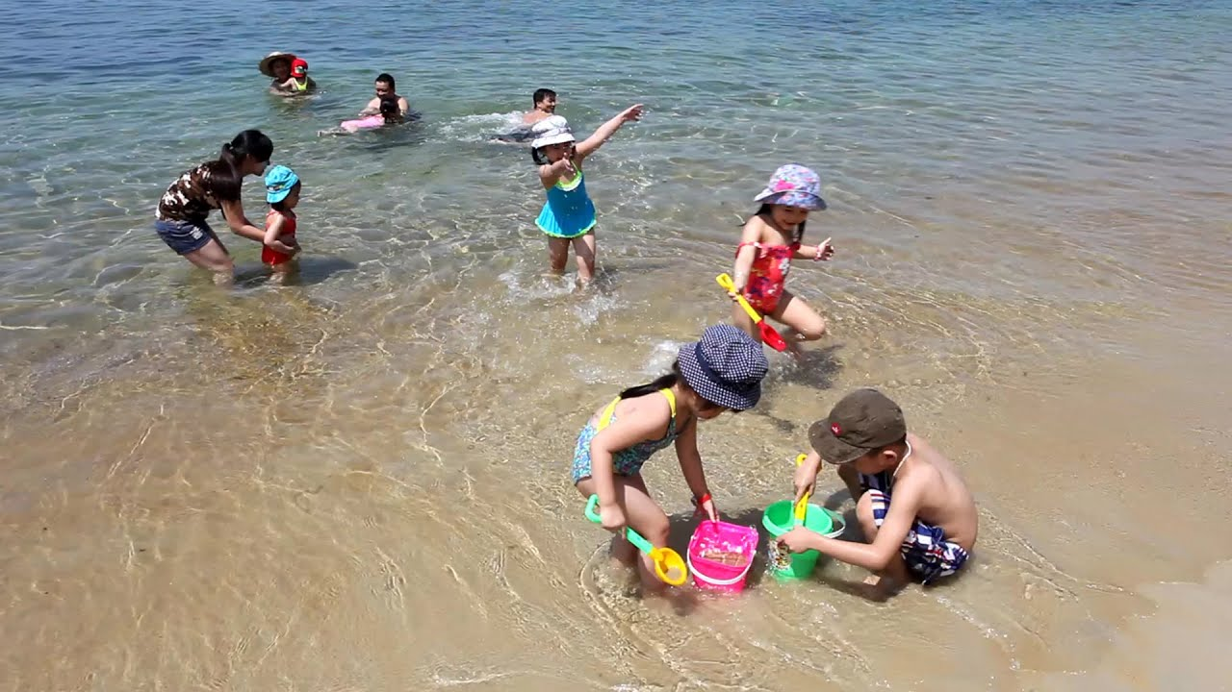

Slide 15
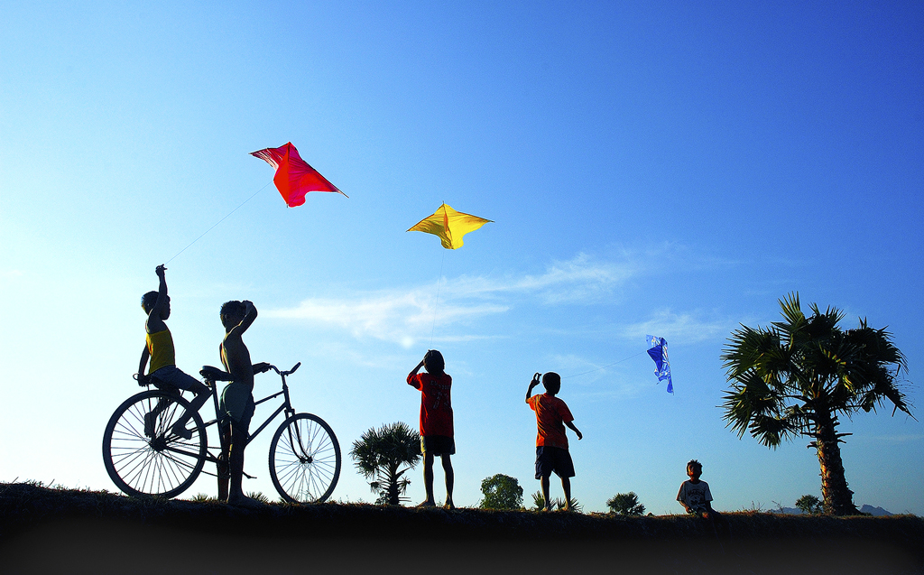

Slide 16
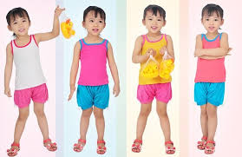
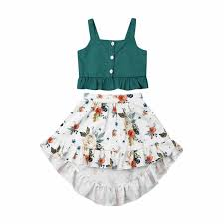
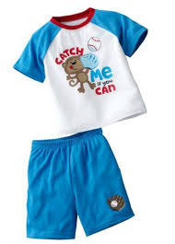
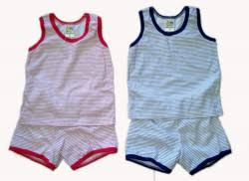

Slide 17
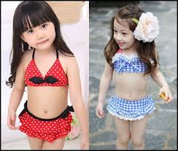
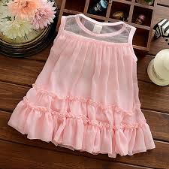
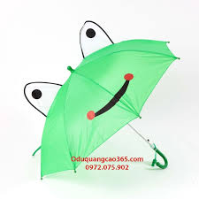


Slide 18
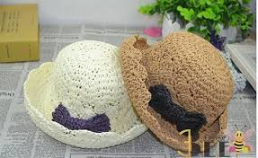
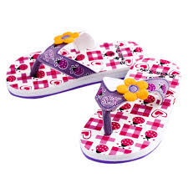
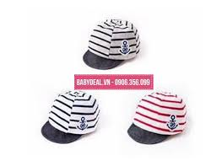
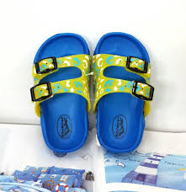

Slide 19
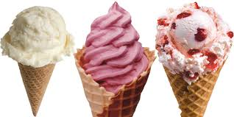
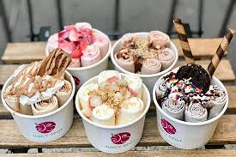
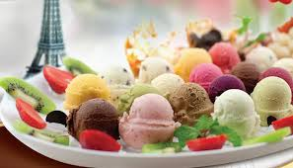

Slide 20
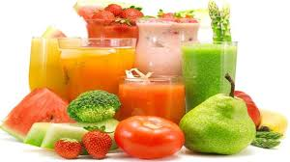
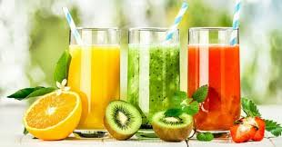
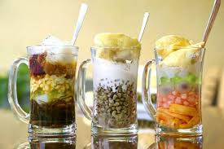
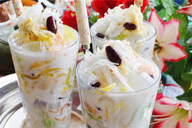

Slide 21
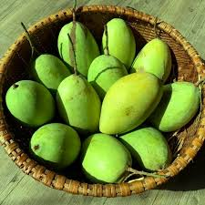
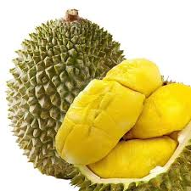
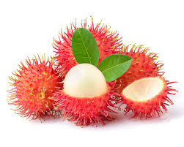
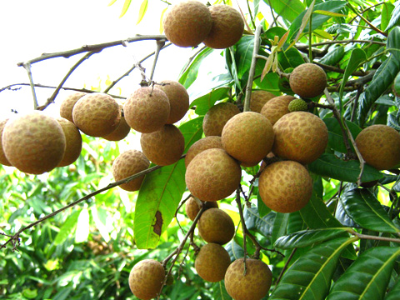

Slide 22

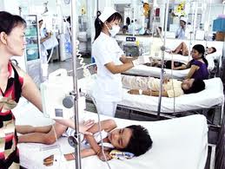
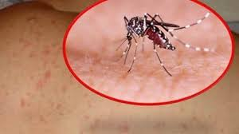
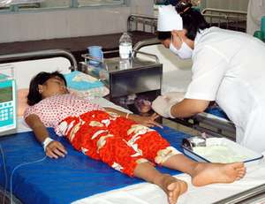

TRẺ EM VÀ NGƯỜI LỚN ĐỀU BỊ BỆNH SỐT XUẤT HUYẾT KHI BỊ MUỖI DENGUE ĐỐT.

Slide 23


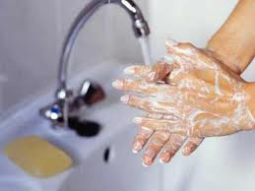

RÖÛA TAY BAÈNG XAØ PHOØNG

Slide 24
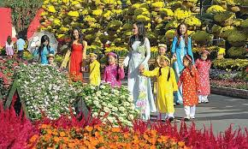
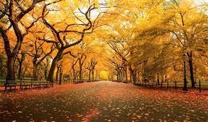
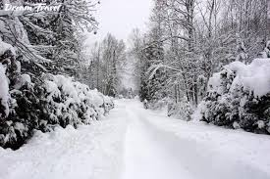

Slide 25
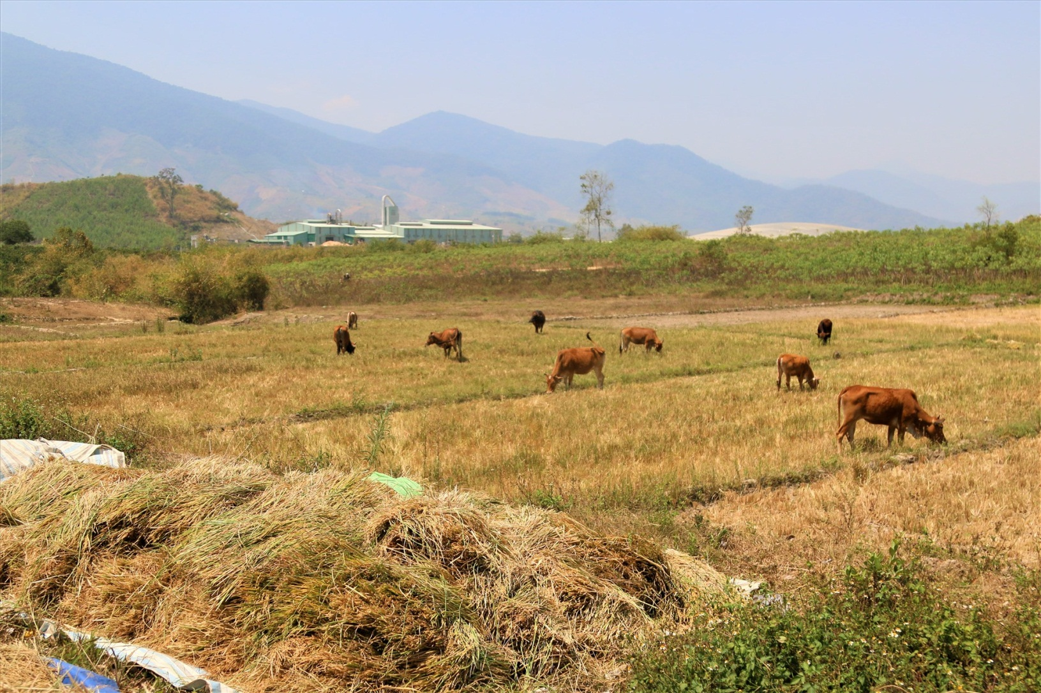
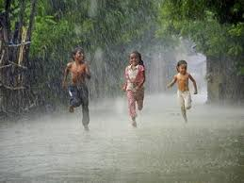

Slide 26

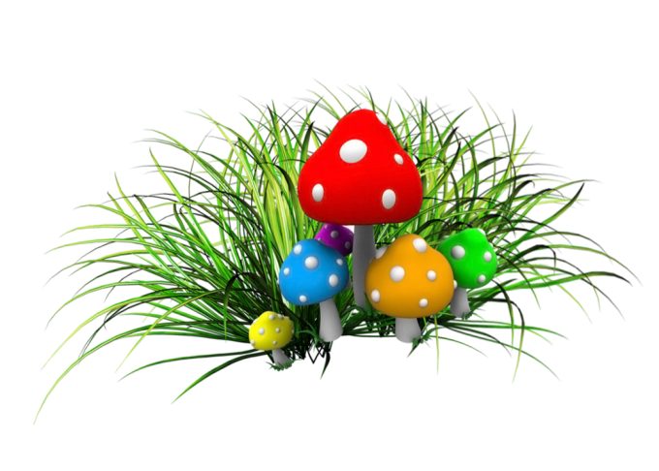

Hoạt động 3: Luyện tập – Củng cô.

Slide 27

Trò chơi 1:
Rung chuông vànng

Slide 28

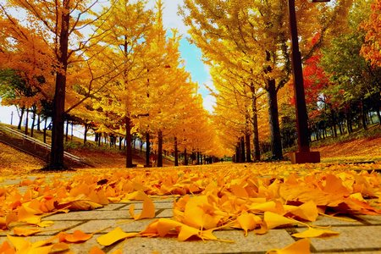
Dấu hiệu nào cho chúng ta biết mùa hè đã đến
?
HÕt giê
1
2
3
4
5
6
7
8
9
10
1
1
2
1
3
4

Slide 29
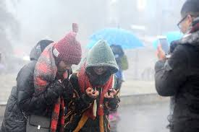
Thời tiết mùa hè như thế nào ?
HÕt giê
1
2
3
4
5
6
7
8
9
10
1
1
2

Slide 30
Mưa mùa hè gọi là mưa gì?
HÕt giê
1
2
3
4
5
6
7
8
9
10
1

Slide 31


Trang phục của mùa hè?
HÕt giê
1
2
3
4
5
6
7
8
9
10
1
1
2
3
4
5

Slide 32




Mùa hè khi ra đường mọi người
phải như thế nào?
HÕt giê
1
2
3
4
5
6
7
8
9
10
1

Slide 33
Mùa hè chúng ta nên ăn những thức ăn gì,
uống những nước uống thức ăn gì để làm mát cơ thể?
2
7
9
6
10
5
3
1
8
4
HÕt giê
3

Slide 35
Để đảm bảo sức khỏe trong mùa hè chúng ta cần phải làm gì?

Slide 36
Trò chơi 2:Ai nhanh nhất

Slide 37



Chúc các cô mạnh khỏe
Các bé chăm ngoan

